Slide 1

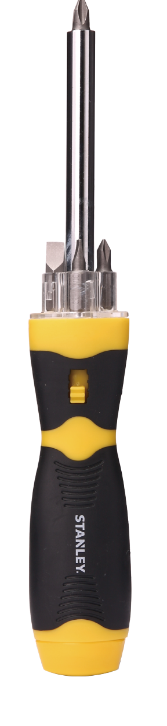
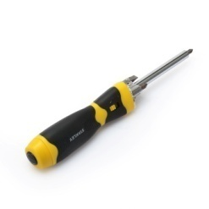
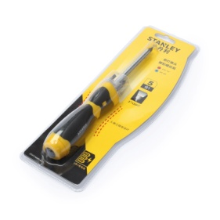
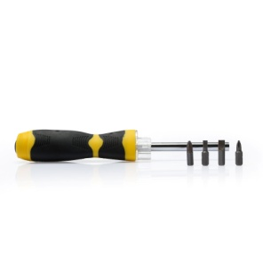
市场参考价：85.00
批发价：45.00
STHT74009Y
三角柄换头棘轮螺丝批
规 格：11.5×31.2×4cm
材 质：双材料手柄，铬钒钢批头
装箱明细：24PCS/箱
·手柄为人体工程学设计，手感更加舒适；
·三角形手柄设计，可以省力40%以上；
·工业级塑料，防滑、防油、不易变形开裂；
·换头螺丝批，可以满足家庭常规需求；
（一把顶4把螺丝批）
·LED灯设计可以无视光源，不受环境影响；
·螺丝批 + LED灯：一物两用，完美结合；

